Slide 1
Annes
Outils pour les enseignants en lien avec la numération

Slide 2
La numération parlée en France
De 1 à 16 : un mot est associé à chaque nombre donnant ainsi le nom du nombre
De 17à 19 : le nom du nombre est obtenu par concaténation.
De 20 à 29 : un mot nouveau est employé, « vingt », deux mots sont juxtaposés pour désigner chacun des neuf nombres suivants
De 30 à 59 : le principe est le même, un mot nouveau pour chaque dizaine jusqu’à cinquante neuf.
De 60 à 79 : un mot nouveau est employé, « soixante » et rajout des mots de 1 à 19
De 80 à 99 un mot « nouveau » est employé, « quatre-vingts ».
De 100 à 1000 un mot nouveau « mille »
Million , milliard ……..
16 mots nombres différents
1 mot nombre différent
1 mot nombre différent
3 mots nombres différents
1 mot nombre nouveau
1 mot nombre
2 mots nombres
Notes:
De nouveaux mots sont introduits au fur et à mesure des besoins de désignation des nombres de plus en plus grands, tout en utilisant des noms de nombre déjà introduits.
Ainsi par exemple la désignation des nombres entre cent et neuf cent quatre-vingt-dix-neuf nécessite tous les mots utilisés pour désigner les nombres entre un et quatre-vingt-dix-neuf plus le mot « cent ».
Un ordre est respecté dans les énonciations, que reflète-t-il mathématiquement ?
Cet ordre → règles liées à des décompositions mettant en jeu l’addition et la multiplication. Les nombres peuvent être en effet décomposés
en somme(s), et dans certaines sommes certains termes peuvent être décomposés en produits.

Slide 3
LA NOUVELLE ORTHOGRAPHE
1)on met des traits d'union entre tous les mots. : * Deux-millions-cent-mille-trente-et-un
2)on met un -s à «cent» et à «vingt» lorsqu'il y en a plusieurs ET qu'ils se trouvent à la fin du nombre
* mille-deux-cent-trente (pas de -s à « cent », car il n'est pas à la fin)
*Trente-mille-cent (pas de -s à «cent», car il n'y a qu'une centaine)
* mille-trois-cents (-s à « cents», car il est à la fin ET il y a 3 centaines)
* mille-quatre-vingt-deux (pas de -s à « vingt», car il n'est pas à la fin)
* Mille-cent-vingt (pas de -s à «vingt», car il n'y a qu‘ une vingtaine)
* Mille-quatre-vingts (-s à «vingts», car il est à la fin ET il y a 4 vingtaines)
3)les mots qui indiquent les classes [millions(s), milliard(s), mille] prennent un -s quand il en a plusieurs sauf «mille» qui est invariable
* Un-million-quatre-cent-mille (pas de -s à «million», car il n'y a qu'un seul million)
* Deux-cent-millions-vingt-mille (-s à «millions», car il y a plusieurs millions)
* Un-milliard-deux-cent-mille (pas de -s à «milliard», car il n'y a qu'un seul milliard)
* Trois-milliards-deux-mille-cent (-s à «milliards», car il y a plusieurs milliards)
Notes:
Les programmes pour les cycles 2, 3 et 4 applicables à compter de septembre 2016 (publiés au Bulletin officiel du ministère de l'Éducation nationale, édition spéciale, no 11, le 26 novembre 2015) précisent que « l'enseignement de l'orthographe a pour référence les rectifications orthographiques publiées par le Journal officiel de la République française le 6 décembre 1990 ». Ce principe vaut pour l'ensemble des cycles. Naturellement, l'ancienne orthographe reste admise.
Les programmes antérieurs faisaient déjà référence aux rectifications orthographiques :
• Le Bulletin officiel du ministère de l'Éducation nationale hors série no 3, du 19 juin 2008, précisait que « l'orthographe révisée est la référence ».
• Le Bulletin officiel du ministère de l'Éducation nationale spécial no 6, du 28 aout 2008, précisait que « pour l'enseignement de la langue française, le professeur tient compte des rectifications orthographiques proposées par le Rapport du Conseil supérieur de la langue française, approuvées par l'Académie française ».
• Le Bulletin officiel du ministère de l'Éducation nationale no 18, du 3 mai 2012, rappellait que « les rectifications [...] restent une référence mais ne
sauraient être imposées. [...] Dans l'enseignement aucune des deux graphies (ancienne ou nouvelle) ne peut être tenue pour fautive. »
Documents d'information utiles pour les milieux scolaires, librement reproductibles
• Questions et réponses sur la nouvelle orthographe (fichier PDF de 4 pages).
• Les nouvelles règles, dans un document facilement imprimable (fichier PDF de 4 pages).
• Le Réseau pour l a nouvelle orthographe du français (RENOUVO) a publié une brochure intitulée La nouvelle orthographe et l'enseignement. Tout ce que vous devez savoir. Elle est téléchargeable sur le site du RENOUVO.

Slide 4
LES PILIERS DE LA CONSTRUCTION DU NOMBRE
Les situations d’échange pour travailler l’écriture chiffrée du nombre.
Les situations de groupements
Les situations amenant à repenser les groupements par rapport aux échanges
Les situations abordant le point de vue algorithmique (dans les deux systèmes
De numération)
Les situations d’exploration des règles de la numération orale et de mise en relation avec la numération de position (chiffrée)
SAVOIR DÉNOMBRER
SAVOIR ÉCRIRE ET NOMMER ET REPRÉSENTER
ÉCRIRE OU DIRE UNE SUITE DE NOMBRES
COMPARER, RANGER, ENCADRER
Notes:
Concernant les différentes notions mathématiques à aborder au cycle 2, il est important d’identifier les passages incontournables et les étapes qui font relativement consensus et qui seront ensuite prolongées, enrichies pour aborder les apprentissages ultérieurs. Pour illustrer cette idée, l’exemple des notions liées à la numération est particulièrement bien adapté car on peut identifier au moins cinq types de situations de référence (situations incontournables) que l’on peut catégoriser comme suit : -Les situations d’échange pour travailler l’écriture chiffrée du nombre :
Si cette situation participe de la construction du nombre, l’objectif porte davantage sur les écritures, les désignations des nombres que sur les calculs sur ces nombres.
Ces situations sont incontournables au cycle 2. Elles permettent d’explorer les règles d’échanges qui justifient le système de numération de position : un même
chiffre selon sa position désigne des quantités différentes ou des quantités identiques mais correspondant à des ordres différents. Au cycle 2 ce sont en particulier les situations de type « jeu du banquier ».
Les situations de groupements
Pour les CP, il s’agira de construire des stratégies pour dénombrer rapidement et de manière fable des collections de 60 à 100 objets et au CE de plusieurs centaines voire milliers d’objets6. Ces situations amènent à constater que l’utilisation des paquets de dix (notons que le nombre dix relève ici d’une convention imposée par notre système de numération) puis des paquets de paquets va faciliter la détermination de l’écriture du cardinal qui pourra être d’abord traduit sous la forme d’une écriture additive. L’évolution du CP au CM2 se fait au niveau du passage de collections réelles à des collections représentées sous différentes formes
Les situations amenant à repenser les groupements par rapport aux échanges
Les situations abordant le point de vue algorithmique (dans les deux systèmes
de numération)
Les situations d’exploration des règles de la numération orale et de mise en relation avec la numération de position (chiffrée)

Slide 5
DES NUMÉRATION : DES PASSAGES INCONTOURNABLES
les activités types
Les situations d’échange pour travailler l’écriture chiffrée du nombre.
Les situations de groupements
Les situations amenant à repenser les groupements par rapport aux échanges
les situations de type « jeu du banquier ».
« Les fourmillions ou les craies »
Notes:
Concernant les différentes notions mathématiques à aborder au cycle 2, il est important d’identifier les passages incontournables et les étapes qui font relativement consensus et qui seront ensuite prolongées, enrichies pour aborder les apprentissages ultérieurs. Pour illustrer cette idée, l’exemple des notions liées à la numération est particulièrement bien adapté car on peut identifier au moins cinq types de situations de référence (situations incontournables) que l’on peut catégoriser comme suit : -Les situations d’échange pour travailler l’écriture chiffrée du nombre :
Si cette situation participe de la construction du nombre, l’objectif porte davantage sur les écritures, les désignations des nombres que sur les calculs sur ces nombres.
Ces situations sont incontournables au cycle 2. Elles permettent d’explorer les règles d’échanges qui justifient le système de numération de position : un même
chiffre selon sa position désigne des quantités différentes ou des quantités identiques mais correspondant à des ordres différents. Au cycle 2 ce sont en particulier les situations de type « jeu du banquier ».
Les situations de groupements
Pour les CP, il s’agira de construire des stratégies pour dénombrer rapidement et de manière fable des collections de 60 à 100 objets et au CE de plusieurs centaines voire milliers d’objets6. Ces situations amènent à constater que l’utilisation des paquets de dix (notons que le nombre dix relève ici d’une convention imposée par notre système de numération) puis des paquets de paquets va faciliter la détermination de l’écriture du cardinal qui pourra être d’abord traduit sous la forme d’une écriture additive. L’évolution du CP au CM2 se fait au niveau du passage de collections réelles à des collections représentées sous différentes formes
Les situations amenant à repenser les groupements par rapport aux échanges
Il s’agit d’amener les élèves à lire dans l’écriture d’un nombre des informations liées aux échanges ou aux groupements qui ont été effectués. La situation de référence est par exemple le problème des timbres : les timbres sont vendus par carnets de dix timbres. Paul a besoin de 260 timbres. Combien doit–il acheter de carnets? Paul a besoin de 260 timbres. Combien doit–il acheter de carnets ? Corinne a besoin de 500 timbres. Combien doit–elle acheter de carnets ?
Les situations abordant le point de vue algorithmique (dans les deux systèmes de numération)
Toutes les activités autour des compteurs (avec des chiffres ou avec des mots) et des calculatrices entrent dans cette catégorie en liaison avec l’utilisation des abaques. Il s’agit d’un travail autour des familles de nombres comme dans la situation du « jeu du château » en CP / CE1 (cf. ERMEL
Les situations d’exploration des règles de la numération orale et de mise en relation avec la numération de position (chiffrée)
Ces deux systèmes fonctionnent différemment10. Les règles d’écriture et de lecture ne sont pas les mêmes. L’enfant de CP doit apprendre en même temps les deux systèmes et acquérir des automatismes. Il doit penser « 80 » et donc voir les chiffres « 8 »et « 0 » en entendant quatre–vingt. L’activité scolaire la plus fréquente abordant cette question est la dictée de nombres mais il y en a d’aautres.

Slide 6
DES NUMÉRATION : DES PASSAGES INCONTOURNABLES
Les situations abordant le point de vue algorithmique (dans les deux systèmes De numération)
Les situations d’exploration des règles de la numération orale et de mise en relation avec la numération de position (chiffrée)
La situation du « jeu du château
le dictionnaire des nombres
Le jeu de cartes , les unes avec des chiffres, les autres avec les mots nombres

Slide 7
Travailler la numération, c’est proposer des activités mettant en évidence les aspects : groupements, échanges, position, oralisation.
LES SITUATIONS D’ÉCHANGE POUR TRAVAILLER L’ÉCRITURE CHIFFRÉE DU NOMBRE.
LES SITUATIONS DE GROUPEMENTS
LES SITUATIONS AMENANT À REPENSER LES GROUPEMENTS PAR RAPPORT AUX ÉCHANGES
LES SITUATIONS ABORDANT LE POINT DE VUE ALGORITHMIQUE (DANS LES DEUX SYSTÈMES
DE NUMÉRATION)
LES SITUATIONS D’EXPLORATION DES LES RÈGLES DE LA NUMÉRATION ORALE ET DE MISE EN RELATION AVEC LA NUMÉRATION DE POSITION (CHIFFRÉE)
Notes:
Pour 4 : Les situations abordant le point de vue algorithmique (dans les deux systèmes de numération)
Les enfants perçoivent les régularités dans les mots nombres, bcp d’enfants maîtrisent les mots nombres à leur sortir de GS (au-delà de 30)

Slide 8
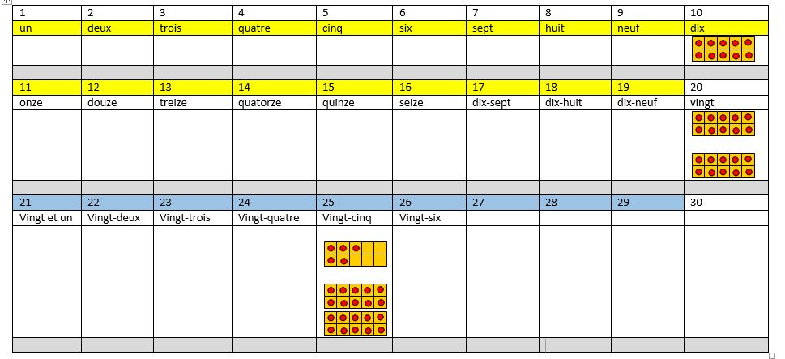
P3 faire le lien entre les deux numérations avec la file numérique
Faire dialoguer les deux numérations une fois que chacune a été construite

Slide 9
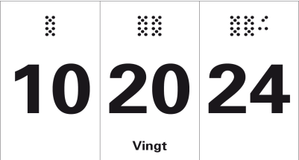
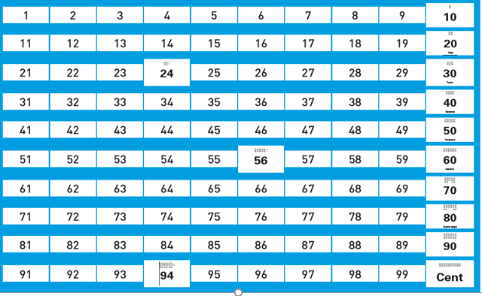
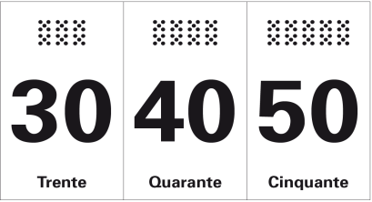
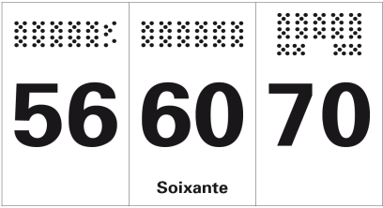
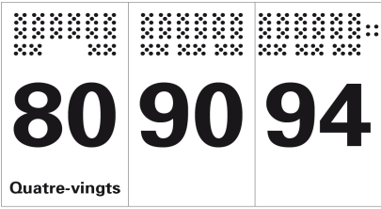
Extrait de la conférence d’E. Mounier Paris 2018
Notes:
Une autre file numérique mettant l’accent sur la numération écrite chiffrée tout en conservant les repérant de la numération orale.

Slide 10
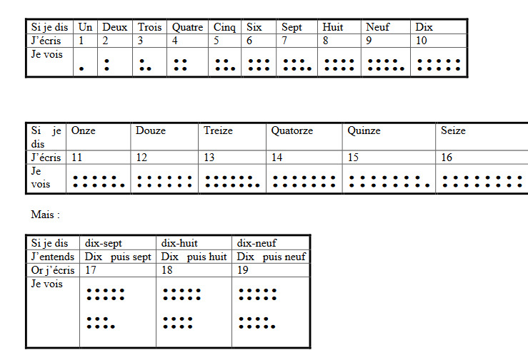
P3 faire le lien entre les deux numérations
Extrait de Journées de l’APMEP Caen 2005
Claudine Chevalier

Slide 11
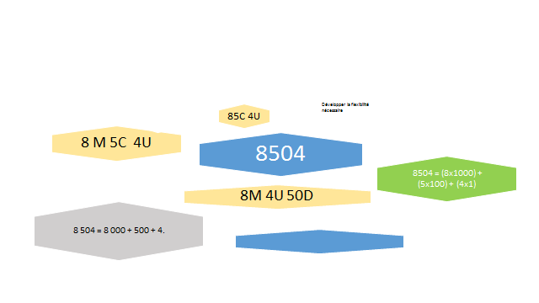
UN NOMBRE POSSÈDE DIFFÉRENTES ÉCRITURES EN UNITÉS DE NUMÉRATION
L élève perçoit il le lien entre les 8000 et les 8 milliers ?
Notes:
Un nombre peut admettre plusieurs écritures avec les unités de numération mais a toujours une unique écriture dans le système écrit et dans le système parlé
“Tempier : Un nombre possède différentes écritures en unités de numération (EUN)
Par exemple un nombre comme 8504 peut s’écrire 8 milliers 5 centaines 4 unités ou bien 85 centaines 4 unités ou encore 8 milliers 4 unités 50 dizaines, etc. Nous appellerons écriture canonique en unités de numération (EUNC) celle pour laquelle le nombre d’unités de chaque ordre est au plus égal à neuf.
“Tempier On appelle écriture selon les puissances de dix (EPD) une écriture utilisant ces puissances, comme par exemple : 8504 = 85x100 + 4. L’écriture canonique selon les puissances de dix (EPDC) est l’écriture pour laquelle le coefficient devant chaque puissance de dix est au plus égal à neuf. Par exemple 8504 = (8x1000) + (5x100) + (4x1).
L’écriture additive canonique selon les puissances de dix (EAC) est l’écriture pour laquelle il y a un seul chiffre non nul (le chiffre de plus haut rang) dans tous les termes de l’addition. Par exemple : 8 504 = 8 000 + 500 + 4.
L’ostensif écriture additive selon les puissances de dix (EAPD) Ces écritures peuvent être de la forme 100 + 100 + 10 + 10 + 10 + 10 + 10 + 10 + 10 + 10 + 10+ 10 + 10 + 10 + 1 + 1 + 1 + 1 ou 200 + 120 + 4 pour le nombre 324
L’ostensif matériel de numération Ce que nous nommons matériel de numération correspond alors à ces différents types de matériels utilisés dans les tâches de dénombrement à l’école, notamment pour "illustrer" les unités des différents ordres.

Slide 12
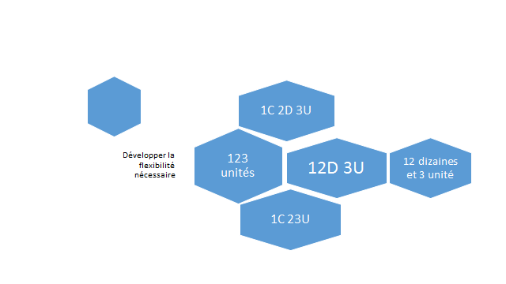
UN NOMBRE POSSÈDE DIFFÉRENTES ÉCRITURES EN UNITÉS DE NUMÉRATION
A l’oral on ne dit pas douze dix trois la numération orale n’est ici pas une aide

Slide 13
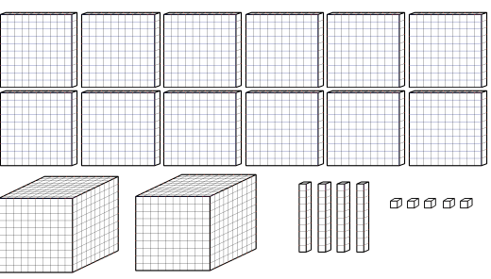
Tâches et Savoirs en jeu
Tâches :Dénombrer | Procédure utilisée | Savoirs mathématiques (ou technologies )
 | Comptage oral de … en … Ecrire ensuite en chiffres Mille, deux-mille, Deux-mille cent,…..deux mille neuf-cents, trois mille, trois mille cent, trois mille deux cents, trois mille deux cent dix….. | Connaître la suite orale des nombres Connaître la relation entre numération écrite et numération parlée | 3245
 | Regroupement de 10 centaines en un millier → 3 milliers2 centaines 4dizaines 5 unités → On obtient le nombre d’unités de chaque ordre à sa position dans l’écriture chiffrée → 3245 | Connaître l’aspect décimal de la numération (pour justifier le groupement) Connaître l’aspect position de la numération (pour justifier l’association unité/position) | 3245
Notes:
Maternelle : numération orale et recherche de l’écriture chiffrée (bande numérique)
on comprend le nombre via la numération orale essentiellement. L’écriture chiffrée est la traduction du nom du nombre.
Cela représente une difficulté pour la suite.
CP : comment comprendre le nombre via la numération écrite chiffrée en abandonnant ce qu’ils ont fait jusqu’alors.
Dans les manuels on ne distingue pas vraiment les deux numérations (orale et chiffrée).
On a des écritures chiffrées qui sont là, qu’ils connaissent en s’appuyant sur la numération orale.
Pourquoi ne pas construire l’écriture chiffrée sans passer par le nom du nombre ??

Slide 14
Tâches et Savoirs en jeu
Tâches décomposer / recomposer. en unités de numération | procédure | Savoirs
Ecrire en chiffres le nombre 2 milliers 4 dizaines 5 unités | Ecrire (à partir de la droite) le nombre d’unités au 1er rang, de dizaines au 2ème, marquer l’absence au rang 3 par le zéro, écrire le nombre de milliers au 4ème rang | Connaître le principe de position Rôle du zéro | 2045
Ecrire en chiffres le nombre 2 milliers 4 dizaines 5 unités | Passer par le nom du nombre →Deux mille quarante cinq→2045 Ou Passer par l’écriture chiffrée pour chaque unité de numération → 2000+0+40+5 | Connaître la relation entre numération écrite et numération parlée
Ecrire en chiffres le nombre 5 unités 64 centaines 2 milliers | Convertir les unités pour lesquelles il y a plus de 10 unités→ 64 centaines c’est 6 milliers et 4 centaines Ajouter les unités du même ordre 6 milliers et 2 milliers → 8 milliers | Connaître l’aspect décimal de la numération (pour justifier le groupement) Connaître les relations entre les unités pour les « conversions » Principe de position et rôle du zéro
Notes:
Maternelle : numération orale et recherche de l’écriture chiffrée (bande numérique)
on comprend le nombre via la numération orale essentiellement. L’écriture chiffrée est la traduction du nom du nombre.
Cela représente une difficulté pour la suite.
CP : comment comprendre le nombre via la numération écrite chiffrée en abandonnant ce qu’ils ont fait jusqu’alors.
Dans les manuels on ne distingue pas vraiment les deux numérations (orale et chiffrée).
On a des écritures chiffrées qui sont là, qu’ils connaissent en s’appuyant sur la numération orale.
Pourquoi ne pas construire l’écriture chiffrée sans passer par le nom du nombre ??

Slide 15
LE MATÉRIEL UTILISÉ
Extrait de Tempier
http://numerationdecimale.free.fr/download/Les%20cubes%20multi%20base.pdf
Dans l’écriture chiffrée correspondant à 1 unité de chaque, je ne vois pas les groupements
1111
1 unité de mille
et non un paquet
Notes:
Des mots nombres ( 26 mots différents….) peuvent être combinés pour pouvoir dire l’infinité des nombres dont on peut parler. De nouveaux mots sont introduits au fur et à mesure des besoins de désignation des nombres de plus en plus grands, tout en utilisant des noms de nombre déjà introduits.
Tempier : Dans le système parlé, une dizaine s’écrit (et se dit) dix, deux dizaines s’écrit vingt, trois dizaines s’écrit trente, quatre dizaines s’écrit quarante, cinq dizaines s’écrit cinquante, six dizaines s’écrit soixante, sept dizaines s’écrit soixante-dix, huit dizaines s’écrit quatre-vingts, neuf dizaines s’écrit quatre-vingt-dix.
Pour écrire les nombres entre deux dizaines consécutives, on fait suivre le nom de chaque dizaine par les noms des nombres compris entre un et neuf. Par exemple cinq dizaines sept unités s’écrit cinquante-sept.
Cependant il existe des exceptions à cette règle :
- une dizaine une unité s’écrit onze, une dizaine deux unités s’écrit douze, une dizaine trois unités s’écrit treize, une dizaine quatre unités s’écrit quatorze, une dizaine cinq unités s’écrit quinze, une dizaine six unités s’écrit seize.
- Sept dizaines une unité s’écrit soixante-et-onze,…, sept dizaines neuf unités s’écrit soixante-dix-neuf,
- Neuf dizaines une unité s’écrit quatre-vingt-onze, …, neuf dizaines neuf unités s’écrit quatre-vingt-dix-neuf.
la désignation des nombres entre cent et neuf cent quatre-vingt-dix-neuf nécessite tous les mots utilisés pour désigner les nombres entre un et quatre-vingt-dix-neuf plus le mot « cent ».
La numération parlée en France se fonde sur le principe de désignation de chaque nombre par un representamen différent. Mais ces différences ne sont pas toutes sans lien.
les deux noms sont accolés :
pour une addition le plus grand précède le plus petit : cent-huit → 100+8
pour une multiplication, c’est l’inverse : deux-cents → 2x100
La question que l’on peut se poser est de savoir si, connaissant les noms de base et les principes, nous pouvons identifier le nombre désigné.
Y a-t-il confusion possible ?
Un ordre est respecté dans les énonciations, que reflète-t-il mathématiquement ?
Cet ordre → règles liées à des décompositions mettant en jeu l’addition et la multiplication. Les nombres peuvent être en effet décomposés
en somme(s), et dans certaines sommes certains termes peuvent être décomposés en produits.
- Principe décimal : réitération de groupements par dix
- Principe positionnel : on utilise à l’écrit 10 signes pour écrire tous les nombres. La signification d’un chiffre dépend de sa position dans l’écriture du nombre.

Slide 16
LE MATÉRIEL UTILISÉ
Extrait de Tempier
http://numerationdecimale.free.fr/download/Les%20cubes%20multi%20base.pdf
Notes:
les matériels dits « proportionnels : la dizaine par exemple est physiquement dix fois plus grande que l’unité, la centaine
physiquement dix fois plus grande que la dizaine, etc.
et les matériels dits «proportionnels » qui ne vérifient pas cette propriété
Ici du matériel pre groupé (on fait des échanges)

Slide 17
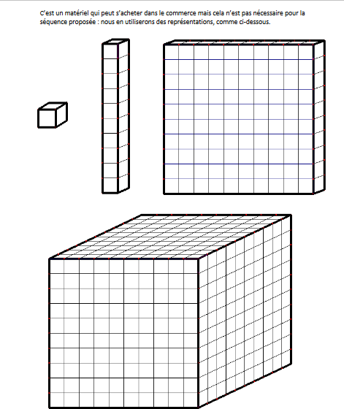
LE MATÉRIEL UTILISÉ
http://numerationdecimale.free.fr/download/Les%20cubes%20multi%20base.pdf
Notes:
Des mots nombres ( 26 mots différents….) peuvent être combinés pour pouvoir dire l’infinité des nombres dont on peut parler. De nouveaux mots sont introduits au fur et à mesure des besoins de désignation des nombres de plus en plus grands, tout en utilisant des noms de nombre déjà introduits.
Tempier : Dans le système parlé, une dizaine s’écrit (et se dit) dix, deux dizaines s’écrit vingt, trois dizaines s’écrit trente, quatre dizaines s’écrit quarante, cinq dizaines s’écrit cinquante, six dizaines s’écrit soixante, sept dizaines s’écrit soixante-dix, huit dizaines s’écrit quatre-vingts, neuf dizaines s’écrit quatre-vingt-dix.
Pour écrire les nombres entre deux dizaines consécutives, on fait suivre le nom de chaque dizaine par les noms des nombres compris entre un et neuf. Par exemple cinq dizaines sept unités s’écrit cinquante-sept.
Cependant il existe des exceptions à cette règle :
- une dizaine une unité s’écrit onze, une dizaine deux unités s’écrit douze, une dizaine trois unités s’écrit treize, une dizaine quatre unités s’écrit quatorze, une dizaine cinq unités s’écrit quinze, une dizaine six unités s’écrit seize.
- Sept dizaines une unité s’écrit soixante-et-onze,…, sept dizaines neuf unités s’écrit soixante-dix-neuf,
- Neuf dizaines une unité s’écrit quatre-vingt-onze, …, neuf dizaines neuf unités s’écrit quatre-vingt-dix-neuf.
la désignation des nombres entre cent et neuf cent quatre-vingt-dix-neuf nécessite tous les mots utilisés pour désigner les nombres entre un et quatre-vingt-dix-neuf plus le mot « cent ».
La numération parlée en France se fonde sur le principe de désignation de chaque nombre par un representamen différent. Mais ces différences ne sont pas toutes sans lien.
les deux noms sont accolés :
pour une addition le plus grand précède le plus petit : cent-huit → 100+8
pour une multiplication, c’est l’inverse : deux-cents → 2x100
La question que l’on peut se poser est de savoir si, connaissant les noms de base et les principes, nous pouvons identifier le nombre désigné.
Y a-t-il confusion possible ?
Un ordre est respecté dans les énonciations, que reflète-t-il mathématiquement ?
Cet ordre → règles liées à des décompositions mettant en jeu l’addition et la multiplication. Les nombres peuvent être en effet décomposés
en somme(s), et dans certaines sommes certains termes peuvent être décomposés en produits.
- Principe décimal : réitération de groupements par dix
- Principe positionnel : on utilise à l’écrit 10 signes pour écrire tous les nombres. La signification d’un chiffre dépend de sa position dans l’écriture du nombre.

Slide 18
LE MATÉRIEL UTILISÉ
http://numerationdecimale.free.fr/download/Les%20cubes%20multi%20base.pdf
Notes:
Des mots nombres ( 26 mots différents….) peuvent être combinés pour pouvoir dire l’infinité des nombres dont on peut parler. De nouveaux mots sont introduits au fur et à mesure des besoins de désignation des nombres de plus en plus grands, tout en utilisant des noms de nombre déjà introduits.
Tempier : Dans le système parlé, une dizaine s’écrit (et se dit) dix, deux dizaines s’écrit vingt, trois dizaines s’écrit trente, quatre dizaines s’écrit quarante, cinq dizaines s’écrit cinquante, six dizaines s’écrit soixante, sept dizaines s’écrit soixante-dix, huit dizaines s’écrit quatre-vingts, neuf dizaines s’écrit quatre-vingt-dix.
Pour écrire les nombres entre deux dizaines consécutives, on fait suivre le nom de chaque dizaine par les noms des nombres compris entre un et neuf. Par exemple cinq dizaines sept unités s’écrit cinquante-sept.
Cependant il existe des exceptions à cette règle :
- une dizaine une unité s’écrit onze, une dizaine deux unités s’écrit douze, une dizaine trois unités s’écrit treize, une dizaine quatre unités s’écrit quatorze, une dizaine cinq unités s’écrit quinze, une dizaine six unités s’écrit seize.
- Sept dizaines une unité s’écrit soixante-et-onze,…, sept dizaines neuf unités s’écrit soixante-dix-neuf,
- Neuf dizaines une unité s’écrit quatre-vingt-onze, …, neuf dizaines neuf unités s’écrit quatre-vingt-dix-neuf.
la désignation des nombres entre cent et neuf cent quatre-vingt-dix-neuf nécessite tous les mots utilisés pour désigner les nombres entre un et quatre-vingt-dix-neuf plus le mot « cent ».
La numération parlée en France se fonde sur le principe de désignation de chaque nombre par un representamen différent. Mais ces différences ne sont pas toutes sans lien.
les deux noms sont accolés :
pour une addition le plus grand précède le plus petit : cent-huit → 100+8
pour une multiplication, c’est l’inverse : deux-cents → 2x100
La question que l’on peut se poser est de savoir si, connaissant les noms de base et les principes, nous pouvons identifier le nombre désigné.
Y a-t-il confusion possible ?
Un ordre est respecté dans les énonciations, que reflète-t-il mathématiquement ?
Cet ordre → règles liées à des décompositions mettant en jeu l’addition et la multiplication. Les nombres peuvent être en effet décomposés
en somme(s), et dans certaines sommes certains termes peuvent être décomposés en produits.
- Principe décimal : réitération de groupements par dix
- Principe positionnel : on utilise à l’écrit 10 signes pour écrire tous les nombres. La signification d’un chiffre dépend de sa position dans l’écriture du nombre.

Slide 19
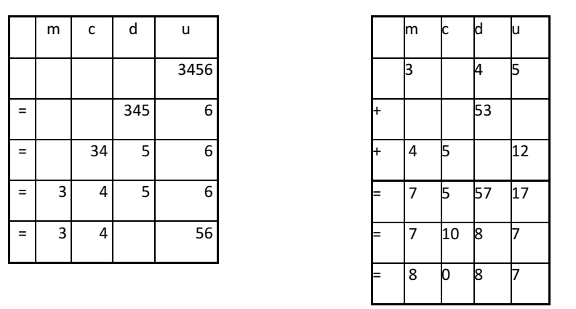
LE MATÉRIEL UTILISÉ : les tableaux de numération
Quand on parle de tableau de numération, il faudrait mettre le pluriel…comme on peut le voir dans les exemples ci-dessous, le tableau peut être utile pour les conversions et pour comprendre l’addition à condition de ne pas respecter ces règles.
Extrait de contributions programmes CSP Perrin –Glorian Marie Jeanne
Notes:
MJ PERRIN : L’usage du tableau comme outil de conversion se rencontre pour les mesures du système métrique mais rarement pour les nombres. Je conçois qu’il y ait un risque d’erreur dans le passage à l’écriture chiffrée avant la fin des conversions mais ne se prive-t-on pas alors d’un outil qui aide justement à réaliser ces conversions et à comprendre les relations entre les unités ?
Concernant la désignation des nombres, il faut biensûr travailler la désignation orale et la désignation chiffrée, mais aussi refaire une place
conséquente à la désignation en nombre d’unités, dizaines, centaines...
Pour que cette désignation puisse vivre à l’écrit, il faut des abréviations. Je serais d’avis d’en introduire seulement pour unités, dizaines, centaines, milliers : u, d, c, m pour favoriser le travail des conversions au CE1 et au CE2. Au-delà et pour les décimaux, j’écrirais en toutes lettres, par exemple 375 millions 689 mille 402 unités, 81 centièmes. L’écriture mixte de ce type en chiffres et lettres est plus courte que celle des puissances de dix avec tous les 0.
Il faudrait aussi attirer l’attention des enseignants sur les liens à faire au cours des manipulations d’un matériel entre le langage du matériel et le langage symbolique qui, seul, sera indépendant du contexte.
Connaître un nombre signifie connaître ses décompositions et aussi les nombres qu’on peut composer « simplement » avec lui. Il faut donc avoir une bonne maîtrise des premiers nombres, sûrement jusqu’à dix (en particulier, les compléments à dix, 10 – 3 = 7, et leurs diverses manifestations : 10 = 7 + 3 ; 3 = 10 – 7….). Bien connaître le nombre dix est indispensable. D’autres décompositions peuvent être utiles pour bien comprendre ce qu’est le nombre dix : des décompositions additives, 2+3+5, voire les décompositions multiplicatives de dix. Savoir qu’on a dix doigts et savoir « faire des nombres sur ses doigts » est probablement utile. Avant d’aborder les dizaines, c’est-à-dire la dizaine comme unité, il semble aussi nécessaire de connaître les décompositions avec dix de tous les nombres de la deuxième dizaine, à savoir les nombres entre dix et vingt (par exemple 14 = 10+4). Sur le plan de l’apprentissage de la numération décimale, c’est le passage par dix qui est important (et non celui par 5 par exemple). Le travail des nombres entre dix et vingt va renforcer la compréhension de dix, il va permettre de travailler les tables d’addition, il va stabiliser un peu plus la connaissance des premiers nombres. Attention toutefois, il ne faut pas se méprendre : ce n’est pas parce que les élèves savent décomposer les nombres avec dix (14 = 10 + 4) – même de façon très fluide - qu’ils ont compris la dizaine.
En effet, on ne peut pas comprendre ce qu’est une unité tant qu’on n’en a pas compté plusieurs, or l’enjeu est, selon moi, de connaître la dizaine comme unité. D’où la nécessité de proposer, ensuite, aux élèves de dénombrer (et de fabriquer) de grandes collections (avec plusieurs comptines : de un en un, de dix en dix et peut-être aussi de une dizaine en une dizaine). A mon avis, sur le plan cognitif, dès le CE1, les élèves devraient pouvoir accéder à la dizaine, à la centaine comme unités de compte. On voit dans les travaux de Tempier au CE2, qu’au moins certaines fois, ce sont les enseignants qui « rabattent » les élèves sur le matériel : alors que les élèves parlent de centaines, les enseignants leur répondent en termes de sachets…

Slide 20
Progressivité selon E. Mounier
1. Le renforcement de connaissances afin de les rendre mobilisables dans la séquence présentée ci-avant : le champ numérique est en particulier celui des nombres inférieurs à dix
Connaissances sur l’énumération.
Concept de collection.
Connaissances relatives au dénombrement à l’aide de la comptine numérique.
Les constellations du dé : les élèves doivent être capables de les nommer, de comparer des quantités figurées par des constellations du dé sans avoir recours à un dénombrement par comptage, tout particulièrement pour les constellations 5 et 6.
Utilisation de la validation par comparaison terme à terme dans différents problèmes.
Abord de problèmes de la structure additive
pproche du calcul mental
.

Slide 21
Progressivité selon E. Mounier
2. Construction du code (écriture chiffrée) qui désigne le cardinal d’une collection
3. Consolidation : coder et décoder pour résoudre des problèmes
Variations des problèmes à résoudre
Changement de contextes
4. La numération parlée en France
Problème de la structure additive (calcul mental)
Variations des problèmes à résoudre
Changement de contextes
5. Le lien avec la numération parlée en France
L’addition posée versus le calcul mental
Les nombres au-delà de cent
Notes:
Avant la séquence pivot (placée en 3), du fait de l’itinéraire cognitif lui-même, il est
nécessaire de rendre disponibles des connaissances techniques afin d’anticiper certaines
difficultés : énumération, comptine, suite des écritures chiffrées jusqu’à 9, validation terme à
terme, résolution de problèmes relatifs aux nombres mettant en jeu des groupements. Ceci va
participer à la conceptualisation du nombre afin de ne pas l’aborder uniquement via la
numération parlée en France. Le champ numérique est tout d’abord surtout celui des nombres
inférieurs à dix et ne concerne pas les nombres au delà de trente : en particulier il est
important que les apprentissages ne concernent pas la comptine numérique au-delà de trente,
et que seules les écritures chiffrées des nombres inférieurs à neuf soient réellement en jeu325.
L’objectif est que les problèmes abordés, en particulier les calculs mentaux dans la structure
additive, participent à la conceptualisation du nombre sans que ce dernier soit perçu
uniquement par les désignations parlées en France.

Slide 22
Progressivité selon E. Mounier
Les éléments à insérer dans la progression :
- les désignations orales jusqu’à trente
- les désignations chiffrées jusqu’à 30 : entretien des connaissances de la maternelle, sans enseignement systématique avant la séquence concernant leur émergence comme code d’organisation de collection
- lien écriture chiffrée/désignations orales au-delà de dix,
- les désignations orales au-delà de trente,
- écrire avec des mots les désignations orales,
- les écritures chiffrées pour se repérer, divisées en deux grandes catégories : les écritures gardant une trace de la structure d’ordre sur les cardinaux (inférieur à, supérieur à, égal à) :
- l’ordre des nombres qui servent dans les mesures (durée, longueur), qui garde encore une trace des unités, l’unité ayant été fixée324,
- l’ordre des nombres qui indiquent la succession temporelle d’événements (il a le numéro « 1 » car il est arrivé en 1er), ou un rangement spatial (numéro des rues -l’indication de l’ordre n’est pas toujours fiable-, numéro des pages).
les écritures chiffrées qui servent à donner des renseignements : il n’y a plus ni de relation d’ordre ou d’indication de quantité (numéro de sécu, numéro de maillot de joueurs, numéro de code barre, etc.)

Slide 23
LEXIQUE
Le dénombrement est un processus dont le but est de relier une désignation du cardinal d’une collection avec la collection elle même : il s’agit soit de désigner le cardinal d’une collection (coder), soit de constituer une collection (d’objets) dont le cardinal est donné par un signifiant (décoder).
Compter (une stratégie de dénombrement) : Elle consiste à utiliser un compteur,
en particulier la comptine numérique des désignations parlées en France (que nous nommons
plus simplement la comptine numérique quand il n’y a pas d’ambiguïté possible). Il s’agit
d’associer dans l’énumération des objets de la collection les items du compteur. Le dernier
item utilisé est un signifiant du cardinal de la collection. En ce qui concerne l’emploi de la
comptine numérique, il est possible de compter par paquets, en énumérant par exemple deux,
quatre, six ou encore dix, vingt, trente, etc. Lorsque les paquets sont importants, il n’est pas
possible de les constituer par subitizing (au-delà de quatre).

Slide 24
LEXIQUE
Organiser/configurer pour désigner
Il s’agit d’organiser la collection (en groupes) pour ensuite coder la configuration obtenue,
code qui sert alors à désigner le cardinal de la collection globale. Organiser/configurer pour désigner, nécessite de distinguer les éléments qui sont organisés
(en groupes) des autres, mais leur cardinal n’est pas signifié au fur et à mesure du processus
Désignation des groupements
La désignation du cardinal d’une collection qui résulte d’un comptage préalable et qui rend
compte de ce comptage en indiquant les unités et le nombre d’unités, peut mener à une
désignation de type « trois dizaines et deux (unités) » dans une forme décontextualisée ou
encore « trois plaques (de dix) et deux boutons seuls », dans une forme contextualisée.

Slide 25
LEXIQUE
Les codes servent à représenter et manipuler symboliquement les quantités.
Les codes analogiques comme les doigts, les bouliers, les abaques.
Les codes symboliques :
Le code verbal : le langage code la numérosité d’une manière conventionnelle et non transparente.
→ Le code indo arabe
Notes:
Les symboles numériques signalent la cardinalité par le rand qu’ils occupent dans la chaîne verbale :
Un, deux, trois, quatre, cinq….
Cin
q renvoie à une quantité plus importante que quatre mais cinq ne comporte aucune trace de ce que la cardinalité qu’il évoque est supérieure à quatre.

Slide 26
Placer des repères sur un calendrier de C2 …
 |  |  | Septembre |  |  |  | Octobre |  |  | Novembre |  |  |  | Décembre |  |  | Janvier |  |  | Février |  |  | Mars |  |  |  | Avril |  |  | Mai |  |  |  | Juin |  |  |  | Juil.
 |  |  | Période 1 |  |  |  |  |  |  | Période 2 |  |  |  |  |  |  | Période 3 |  |  |  |  |  | Période 4 |  |  |  |  |  | Période 5
Semaine |  |  | 1 | 2 | 3 | 4 | 5 | 6 | 7 | 8 | 9 | 10 | 11 | 12 | 13 | 14 | 15 | 16 | 17 | 18 | 19 | 20 | 21 | 22 | 23 | 24 | 25 | 26 | 27 | 28 | 29 | 30 | 31 | 32 | 33 | 34 | 35 | 36
CP
CE1
CE2

